Slide 1



Estimación en R-Stan
Dr. Héctor Nájera
Dr. Curtis Huffman

Slide 2

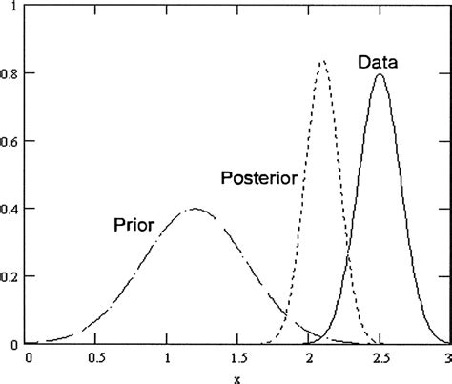
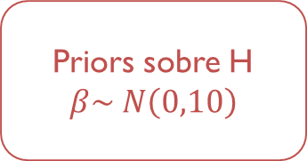
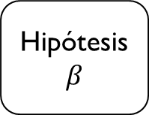

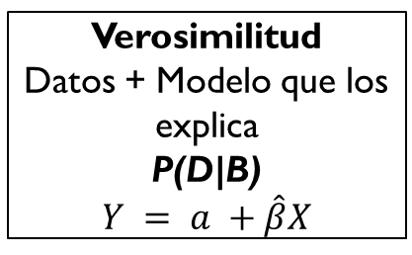
Pasos en inferencia bayesiana
Verosimilitud
Datos + Modelo que los explica
P(D|B)
$$Y = a +\hat{β}X$$
Espacio típico
(Donde se muestrea la posterior)
Pregunta de investigación
(Teoría)
Hipótesis
$$β$$
Priors sobre H
$$β\sim N\left(0,10\right)$$
Exploración con MCMC
Evaluación de las cadenas: Rhat y ESS
Evaluación de H
Distribución posterior de $β$*

Slide 3

Stan: Diferentes plataformas
Stan está escrito en C++
Rstan (crudo)
rstan
PyStan
Stan.jl
CmdStan
rstanarm
rethinking
brms
cmdstanr
rstan (interfaces para rstan)
Tidybayes
bayesplot
Programas
Avanzado: mayor potencia y flexibilidad
Intermedio: menor flexibilidad

Slide 4
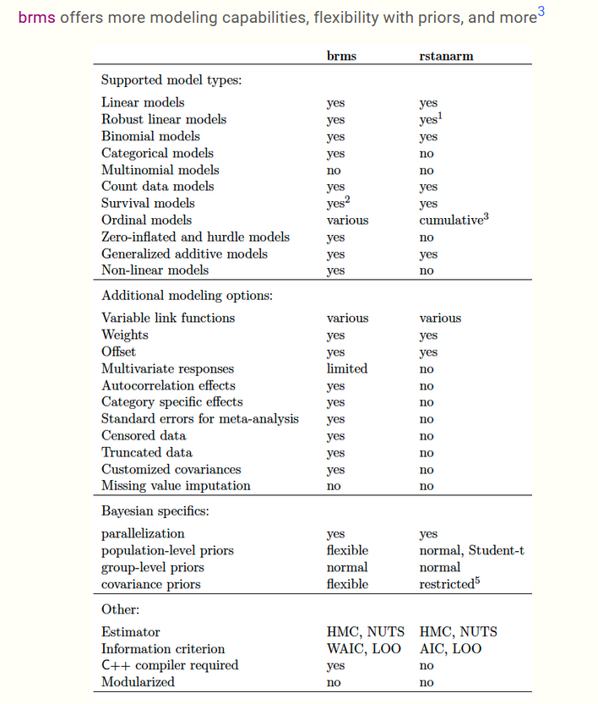
Intermediarios: brms y rstanarm
Si no se puede hay que usar rstan
Además brms conecta con cmdstanr y puede ser multicore y multithread –y ahora se puede usar con las tarjetas gráficas- dentro de cada cadena!
Spatial models
Noten las combinaciones posibles:
- Modelo espacio/temporal (AR y CAR) inflado de ceros!!!!

Slide 5
¿Intermediario?
STAN:
functions {
/* integer sequence of values
* Args:
* start: starting integer
* end: ending integer
* Returns:
* an integer sequence from start to end
*/
int[] sequence(int start, int end) {
int seq[end - start + 1];
for (n in 1:num_elements(seq)) {
seq[n] = n + start - 1;
}
return seq;
}
// compute partial sums of the log-likelihood
real partial_log_lik_lpmf(int[] seq, int start, int end, data int[] Y, data matrix Xc, vector b, real Intercept, data int[] J_1, data vector Z_1_1, vector r_1_1, data int[] J_2, data vector Z_2_1, vector r_2_1) {
real ptarget = 0;
int N = end - start + 1;
// initialize linear predictor term
vector[N] mu = Intercept + rep_vector(0.0, N);
for (n in 1:N) {
// add more terms to the linear predictor
int nn = n + start - 1;
mu[n] += r_1_1[J_1[nn]] * Z_1_1[nn] + r_2_1[J_2[nn]] * Z_2_1[nn];
}
ptarget += bernoulli_logit_glm_lpmf(Y[start:end] | Xc[start:end], mu, b);
return ptarget;
}
}
data {
int<lower=1> N; // total number of observations
int Y[N]; // response variable
int<lower=1> K; // number of population-level effects
matrix[N, K] X; // population-level design matrix
int grainsize; // grainsize for threading
// data for group-level effects of ID 1
int<lower=1> N_1; // number of grouping levels
int<lower=1> M_1; // number of coefficients per level
int<lower=1> J_1[N]; // grouping indicator per observation
Brms:
M1.I<-brm(ins_ali_mo_3 ~ ed_jefe_2 + ed_jefe_3 + ed_jefe_4 + ed_jefe_5 + sexo_jefe_1 + edad_jefe + niv_ed_prom + tv + compu + refri + lavad + tvpaga + hablaind + tinaco + internet + tot_integ + salario_mun +
i_nolav + i_nostvp + i_noref + salario_ent + rural + (1|id_mun) + (1|clave_ent),
data=DI, family = bernoulli(),
prior = c(set_prior("normal(0,1)", class = "b"), set_prior("normal(0,5)", class= "sd")),
warmup = 400, iter = 1800, control = list(adapt_delta = .96),
chains = 2, cores=14, threads = threading(14, grainsize = 100),backend = "cmdstanr")

Slide 6
STAN Cont.
STAN
// group-level predictor values
vector[N] Z_1_1;
// data for group-level effects of ID 2
int<lower=1> N_2; // number of grouping levels
int<lower=1> M_2; // number of coefficients per level
int<lower=1> J_2[N]; // grouping indicator per observation
// group-level predictor values
vector[N] Z_2_1;
int prior_only; // should the likelihood be ignored?
}
transformed data {
int Kc = K - 1;
matrix[N, Kc] Xc; // centered version of X without an intercept
vector[Kc] means_X; // column means of X before centering
int seq[N] = sequence(1, N);
for (i in 2:K) {
means_X[i - 1] = mean(X[, i]);
Xc[, i - 1] = X[, i] - means_X[i - 1];
}
}
parameters {
vector[Kc] b; // population-level effects
real Intercept; // temporary intercept for centered predictors
vector<lower=0>[M_1] sd_1; // group-level standard deviations
vector[N_1] z_1[M_1]; // standardized group-level effects
vector<lower=0>[M_2] sd_2; // group-level standard deviations
vector[N_2] z_2[M_2]; // standardized group-level effects
}
transformed parameters {
vector[N_1] r_1_1; // actual group-level effects
vector[N_2] r_2_1; // actual group-level effects
r_1_1 = (sd_1[1] * (z_1[1]));
r_2_1 = (sd_2[1] * (z_2[1]));
}
model {
// likelihood including constants
if (!prior_only) {
target += reduce_sum(partial_log_lik_lpmf, seq, grainsize, Y, Xc, b, Intercept, J_1, Z_1_1, r_1_1, J_2, Z_2_1, r_2_1);
}
// priors including constants
target += normal_lpdf(b | 0,1);
target += student_t_lpdf(Intercept | 3, 0, 2.5);
target += normal_lpdf(sd_1 | 0,5)
- 1 * normal_lccdf(0 | 0,5);
target += std_normal_lpdf(z_1[1]);
target += normal_lpdf(sd_2 | 0,5)
- 1 * normal_lccdf(0 | 0,5);
target += std_normal_lpdf(z_2[1]);
}
generated quantities {
// actual population-level intercept
real b_Intercept = Intercept - dot_product(means_X, b);
}

Slide 7
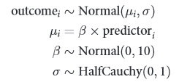
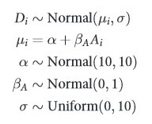
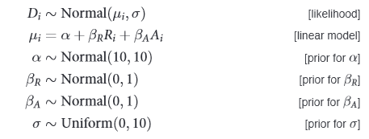
Estructura de modelo bayesiano
Estructura de un modelo Bayesiano:
https://mc-stan.org/docs/stan-users-guide/linear-regression.html

Slide 8
Pasos para la modelación
Gibbs:
- Rjags +
Jags(windows)
Preparación de datos
Escritura del modelo (verosimilitud y prior)
Compilación
Estimación de MCMC
Inspección de resultados
Diagnósticos
Especificación del modelo (likelihood y priors)
Hamiltonian:
Rstan +
Interface de su preferencia

Slide 9





Software
Programa: R + Rstudio
Algoritmo HMC: Rstan
Interface: brms + cmdstanr

Slide 10
Paso 1
Instalar (asegurarse) R version 4 o superior:
https://cran.r-project.org/bin/windows/base/

Slide 11
Paso 2
Instalar Rstudio
https://www.rstudio.com/products/rstudio/download/#download

Slide 12
Paso 3
Instalar Rtools 4.0 o superior
https://cran.r-project.org/bin/windows/Rtools/

Slide 13
Paso 4
Instalar Rstan
Seguir estos pasos
https://github.com/stan-dev/rstan/wiki/RStan-Getting-Started
Asegurarse que el ejemplo “corre”

Slide 14
Paso 5
Instalar en Rstudio
Brms, tidybayes, bayesplot, posterior, tidyverse

Slide 15
Paso 6
Instalar cmdstanr –mayor rapidez-
https://mc-stan.org/cmdstanr/

Slide 16
Introducción –refrescando- R Software
Algunas guías
https://www.youtube.com/watch?v=_V8eKsto3Ug

